Slide 1
Technische Regelung
2a
● z.B. Regelung der Heizungstemperatur

Slide 2
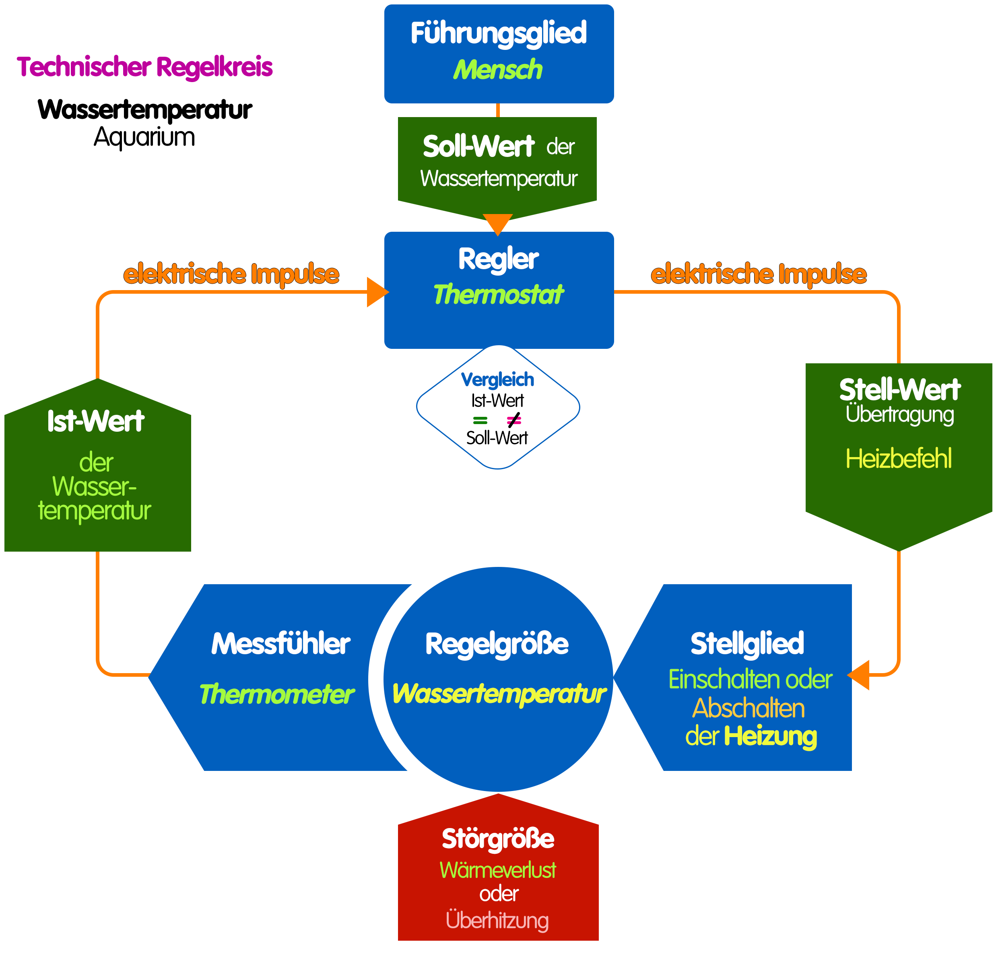
2b

Slide 3
Biologische Regelung
1
● Nervensystem und Hormonsystem sind biologische Regelsysteme
● der biologische Regelkreis ist ein erweiterter Reflexbogen zur Anpassung des menschlichen Körpers an wechselnde Umweltbedingungen

Slide 4
Biologische Regelung
3a
Regelkreise Beispiele
● Regelung von Körpertemperatur, Blutzuckerspiegel, Blutdruck, Herzfrequenz und Puls, Atmung, Adaptation, Akkommodation, Sauerstoffgehalt im Blut, Muskellängen, Hunger und Sättigung u.a.

Slide 5
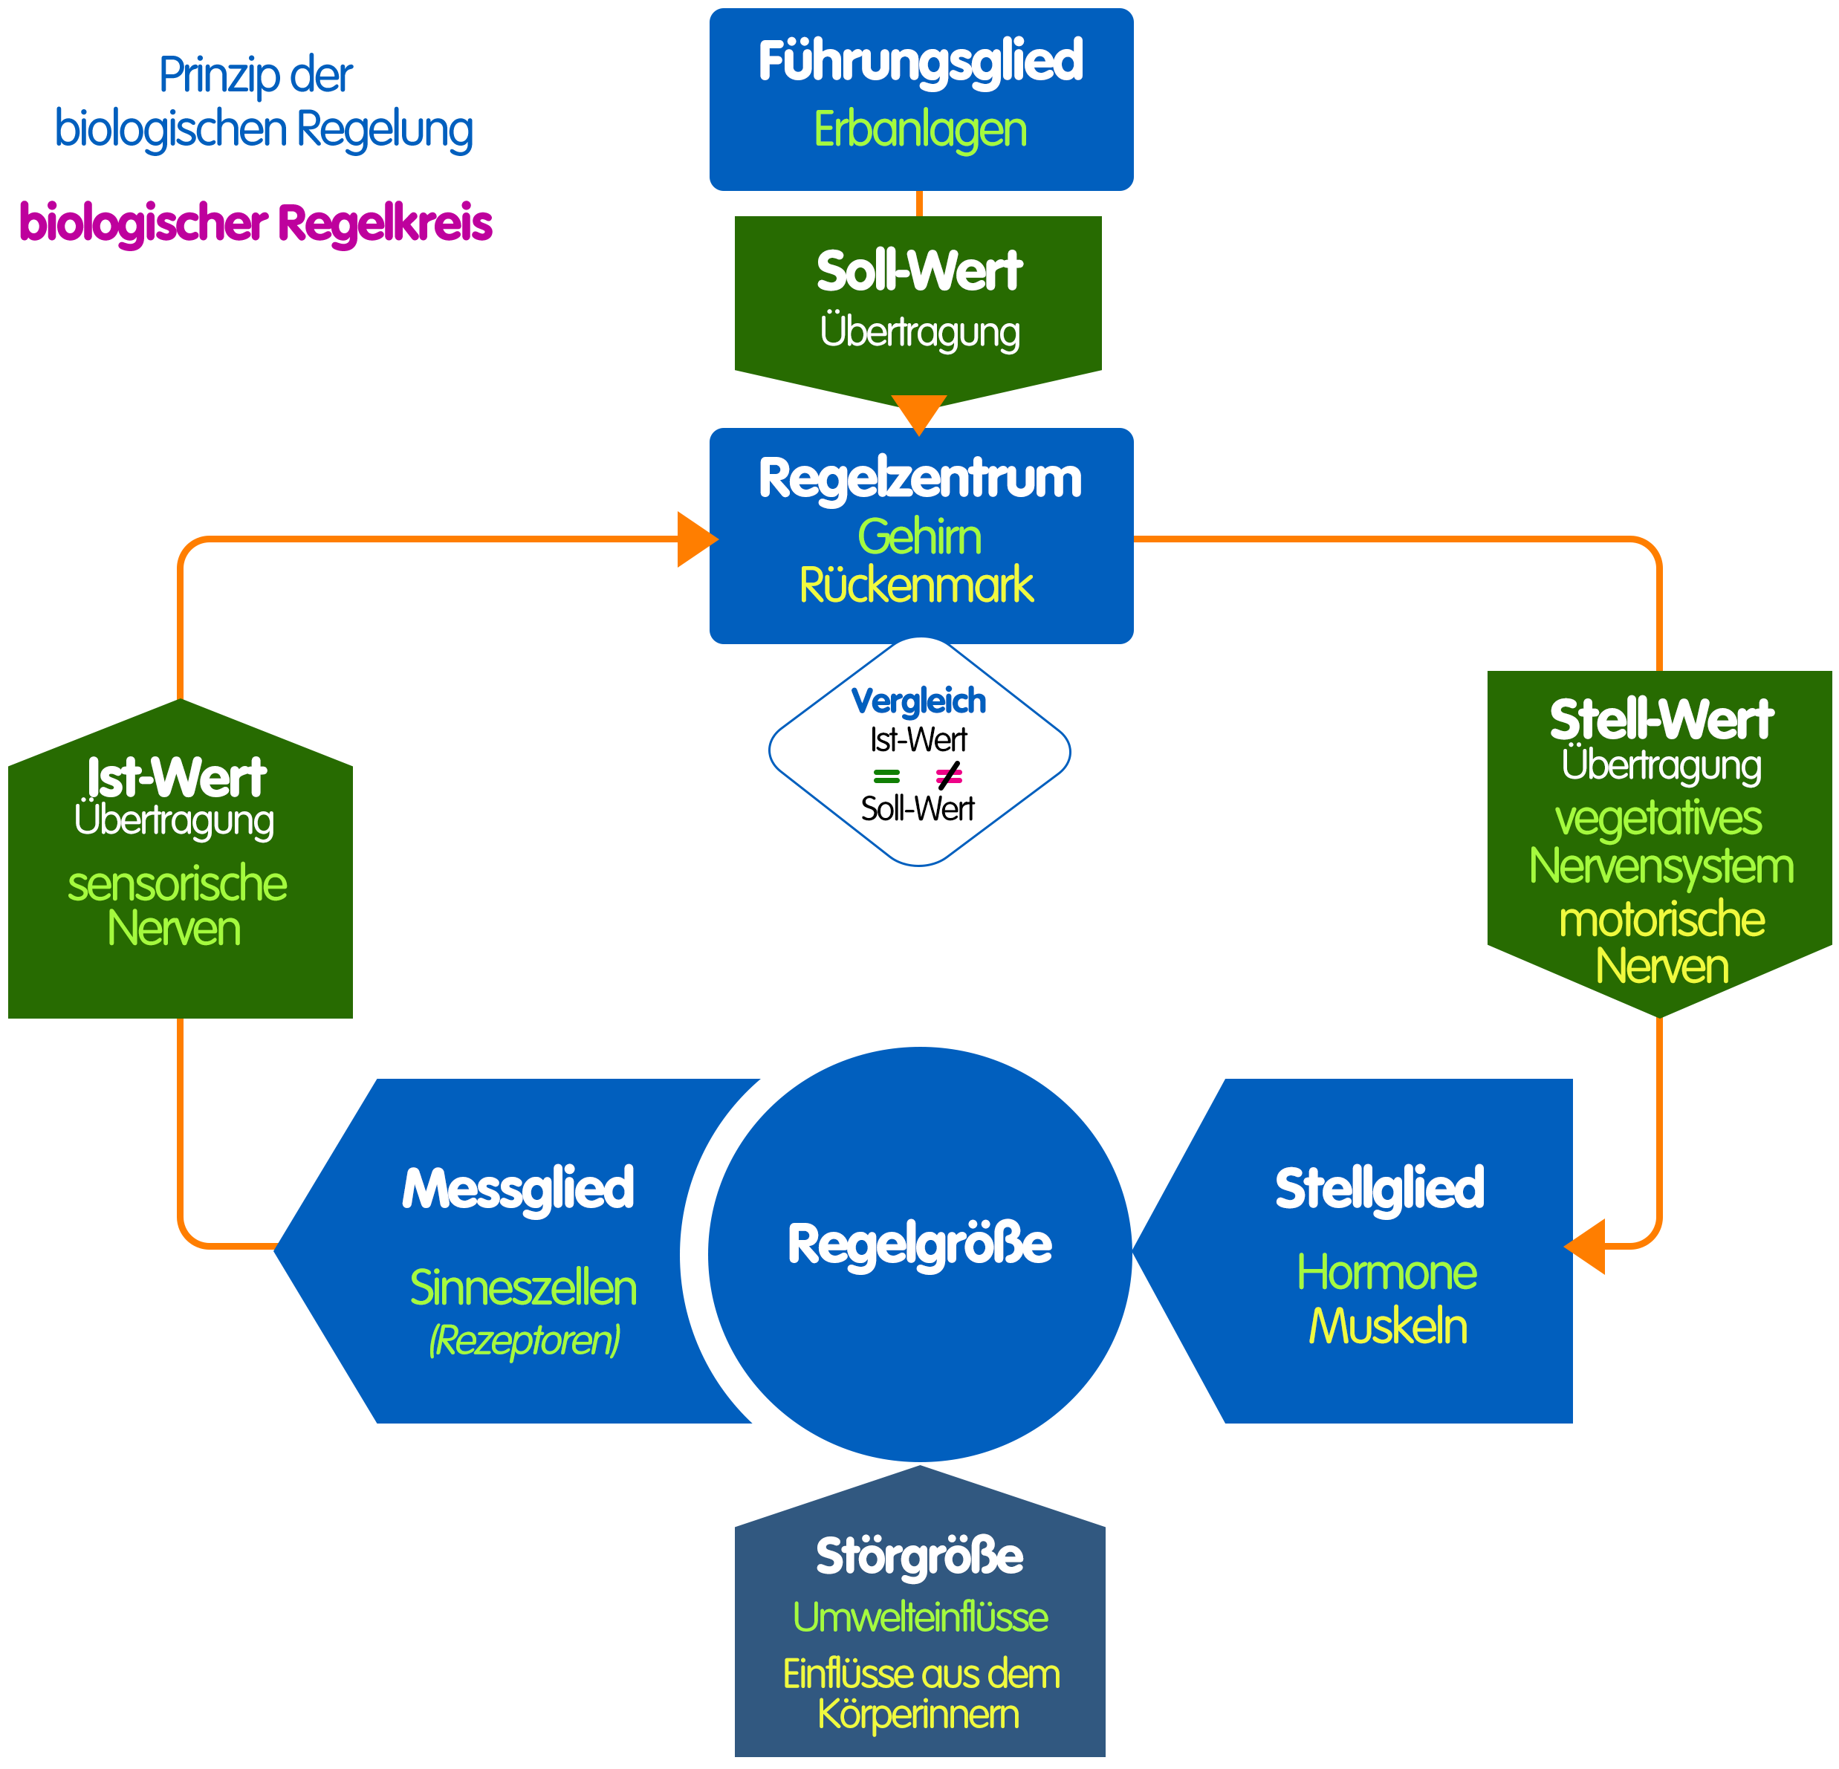
Biologische Regelung Prinzip
3b

Slide 6
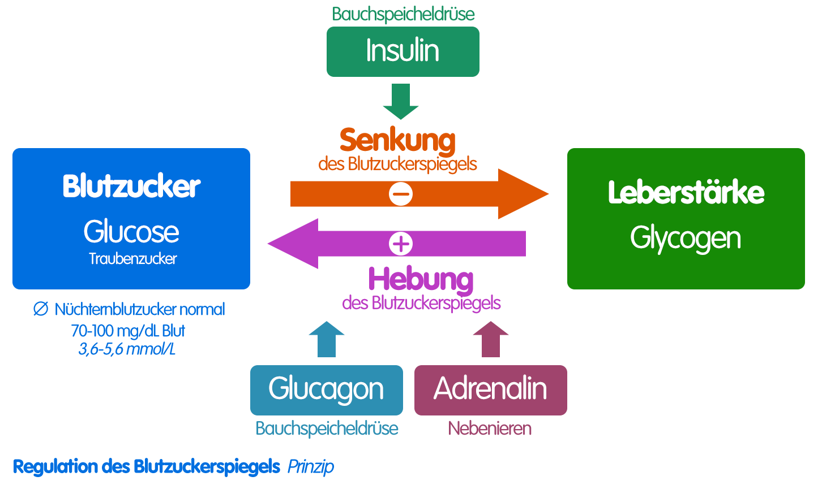
Biologische Regelung
4a
Blutzuckerspiegel Prinzip

Slide 7
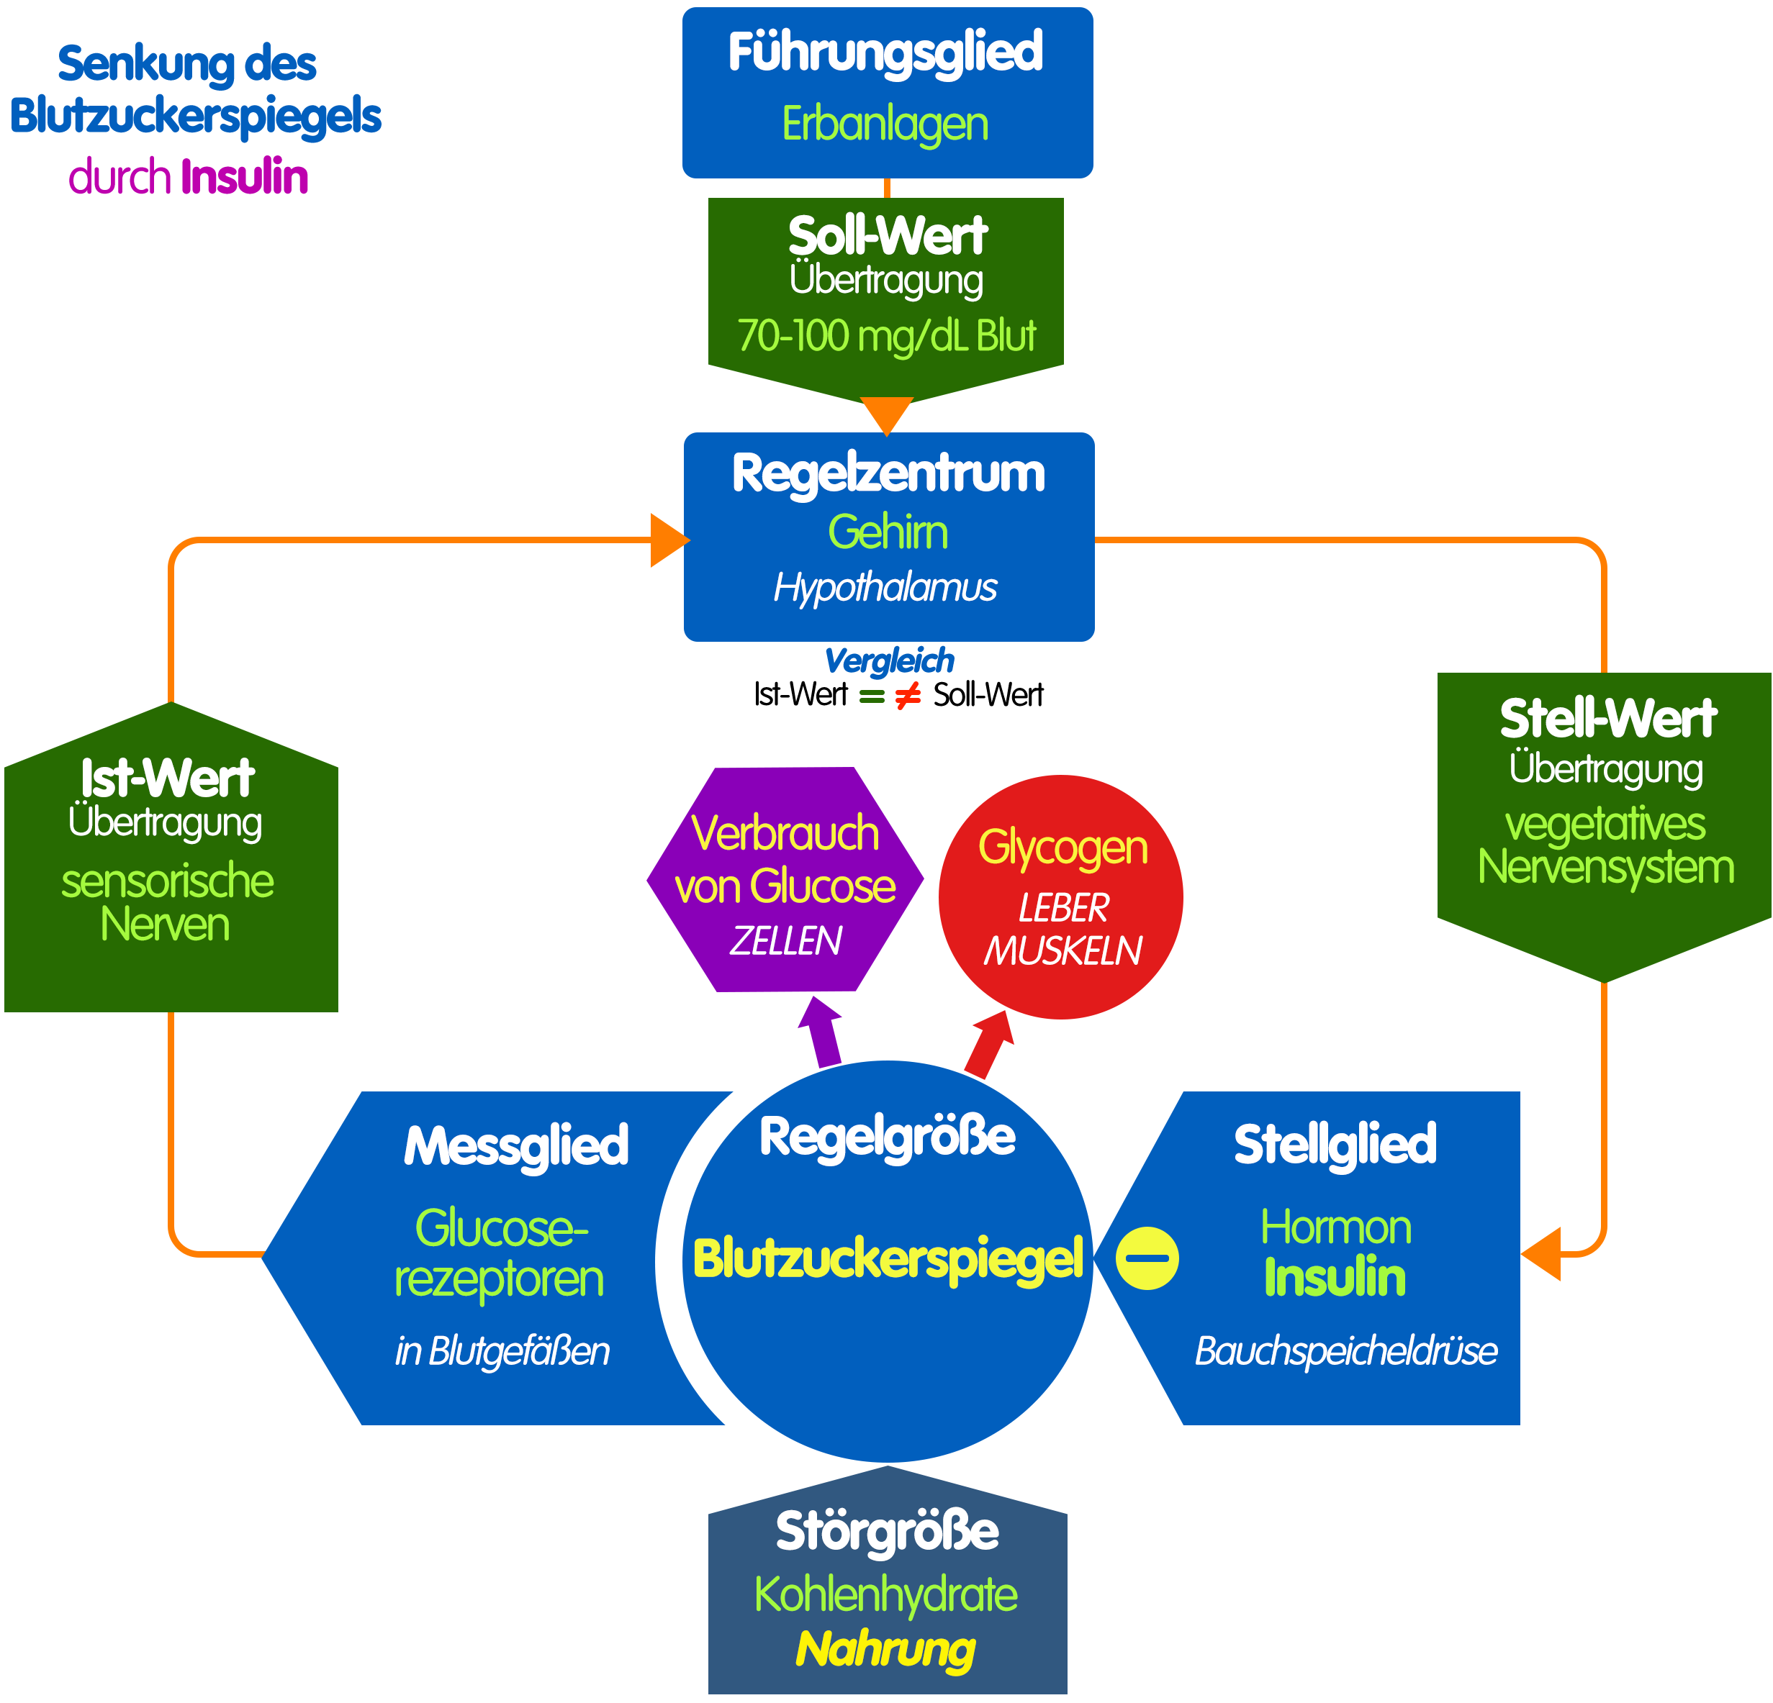
4b

Slide 8
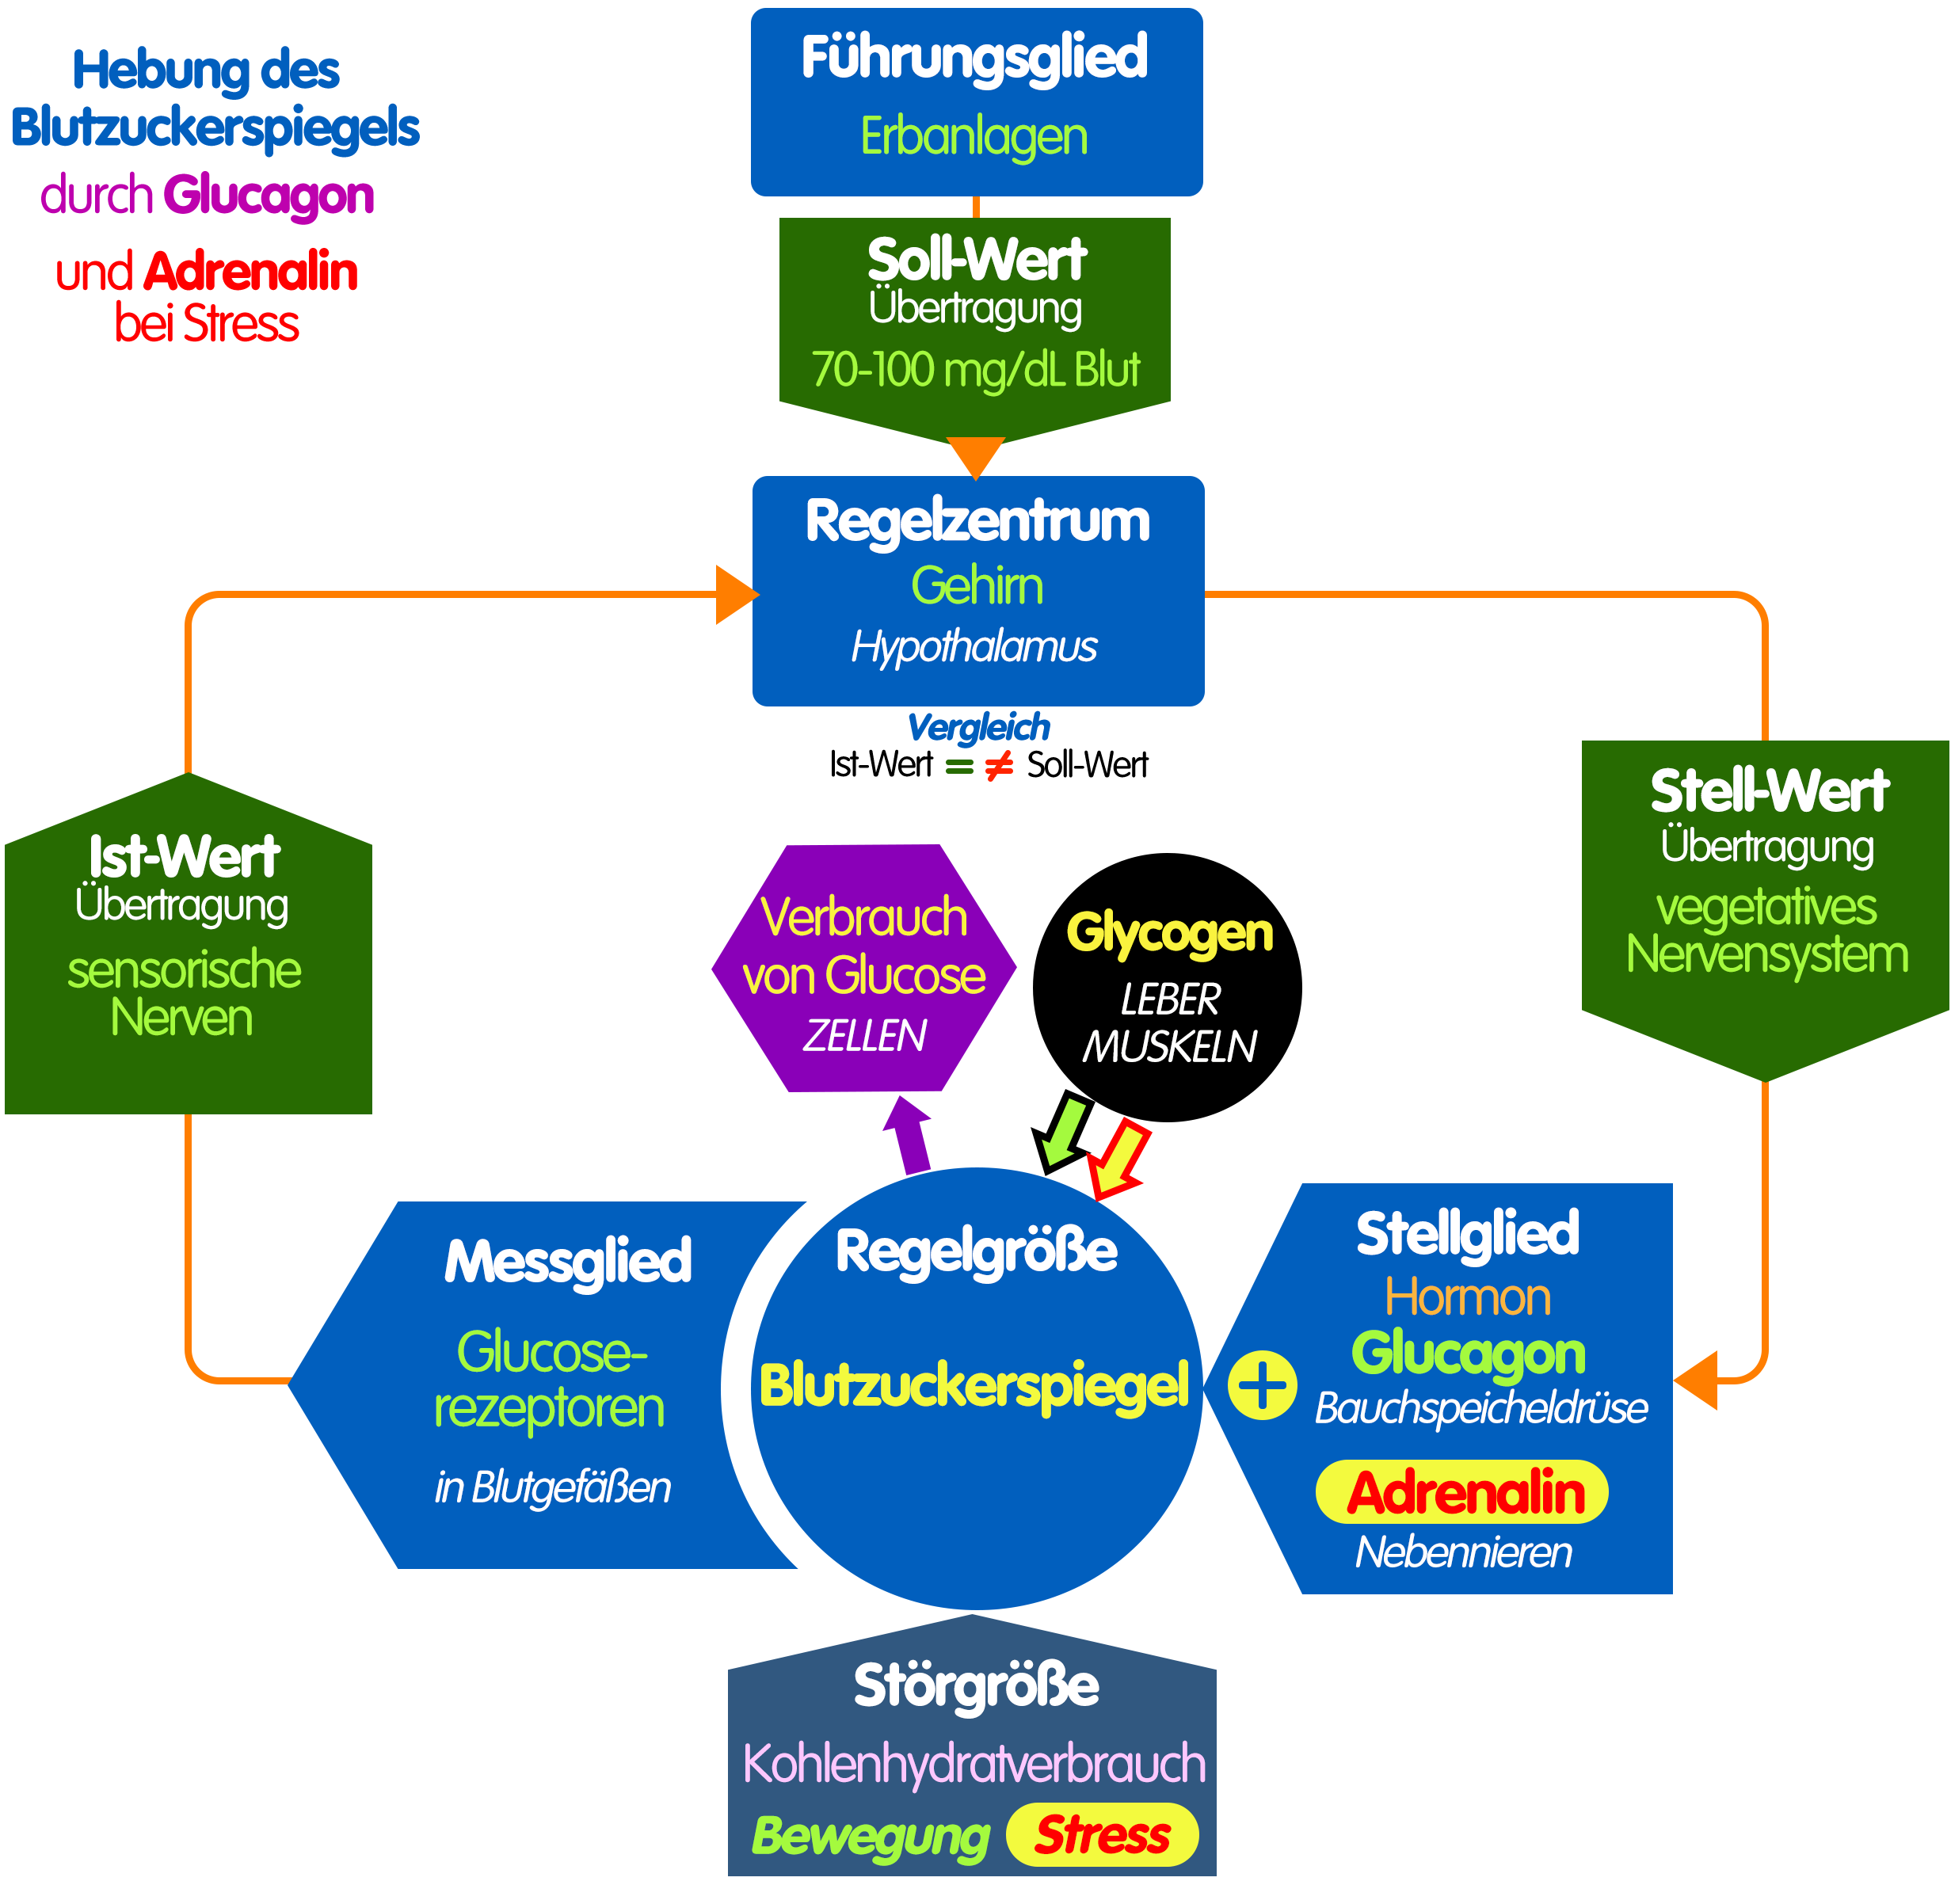
4c

Slide 9
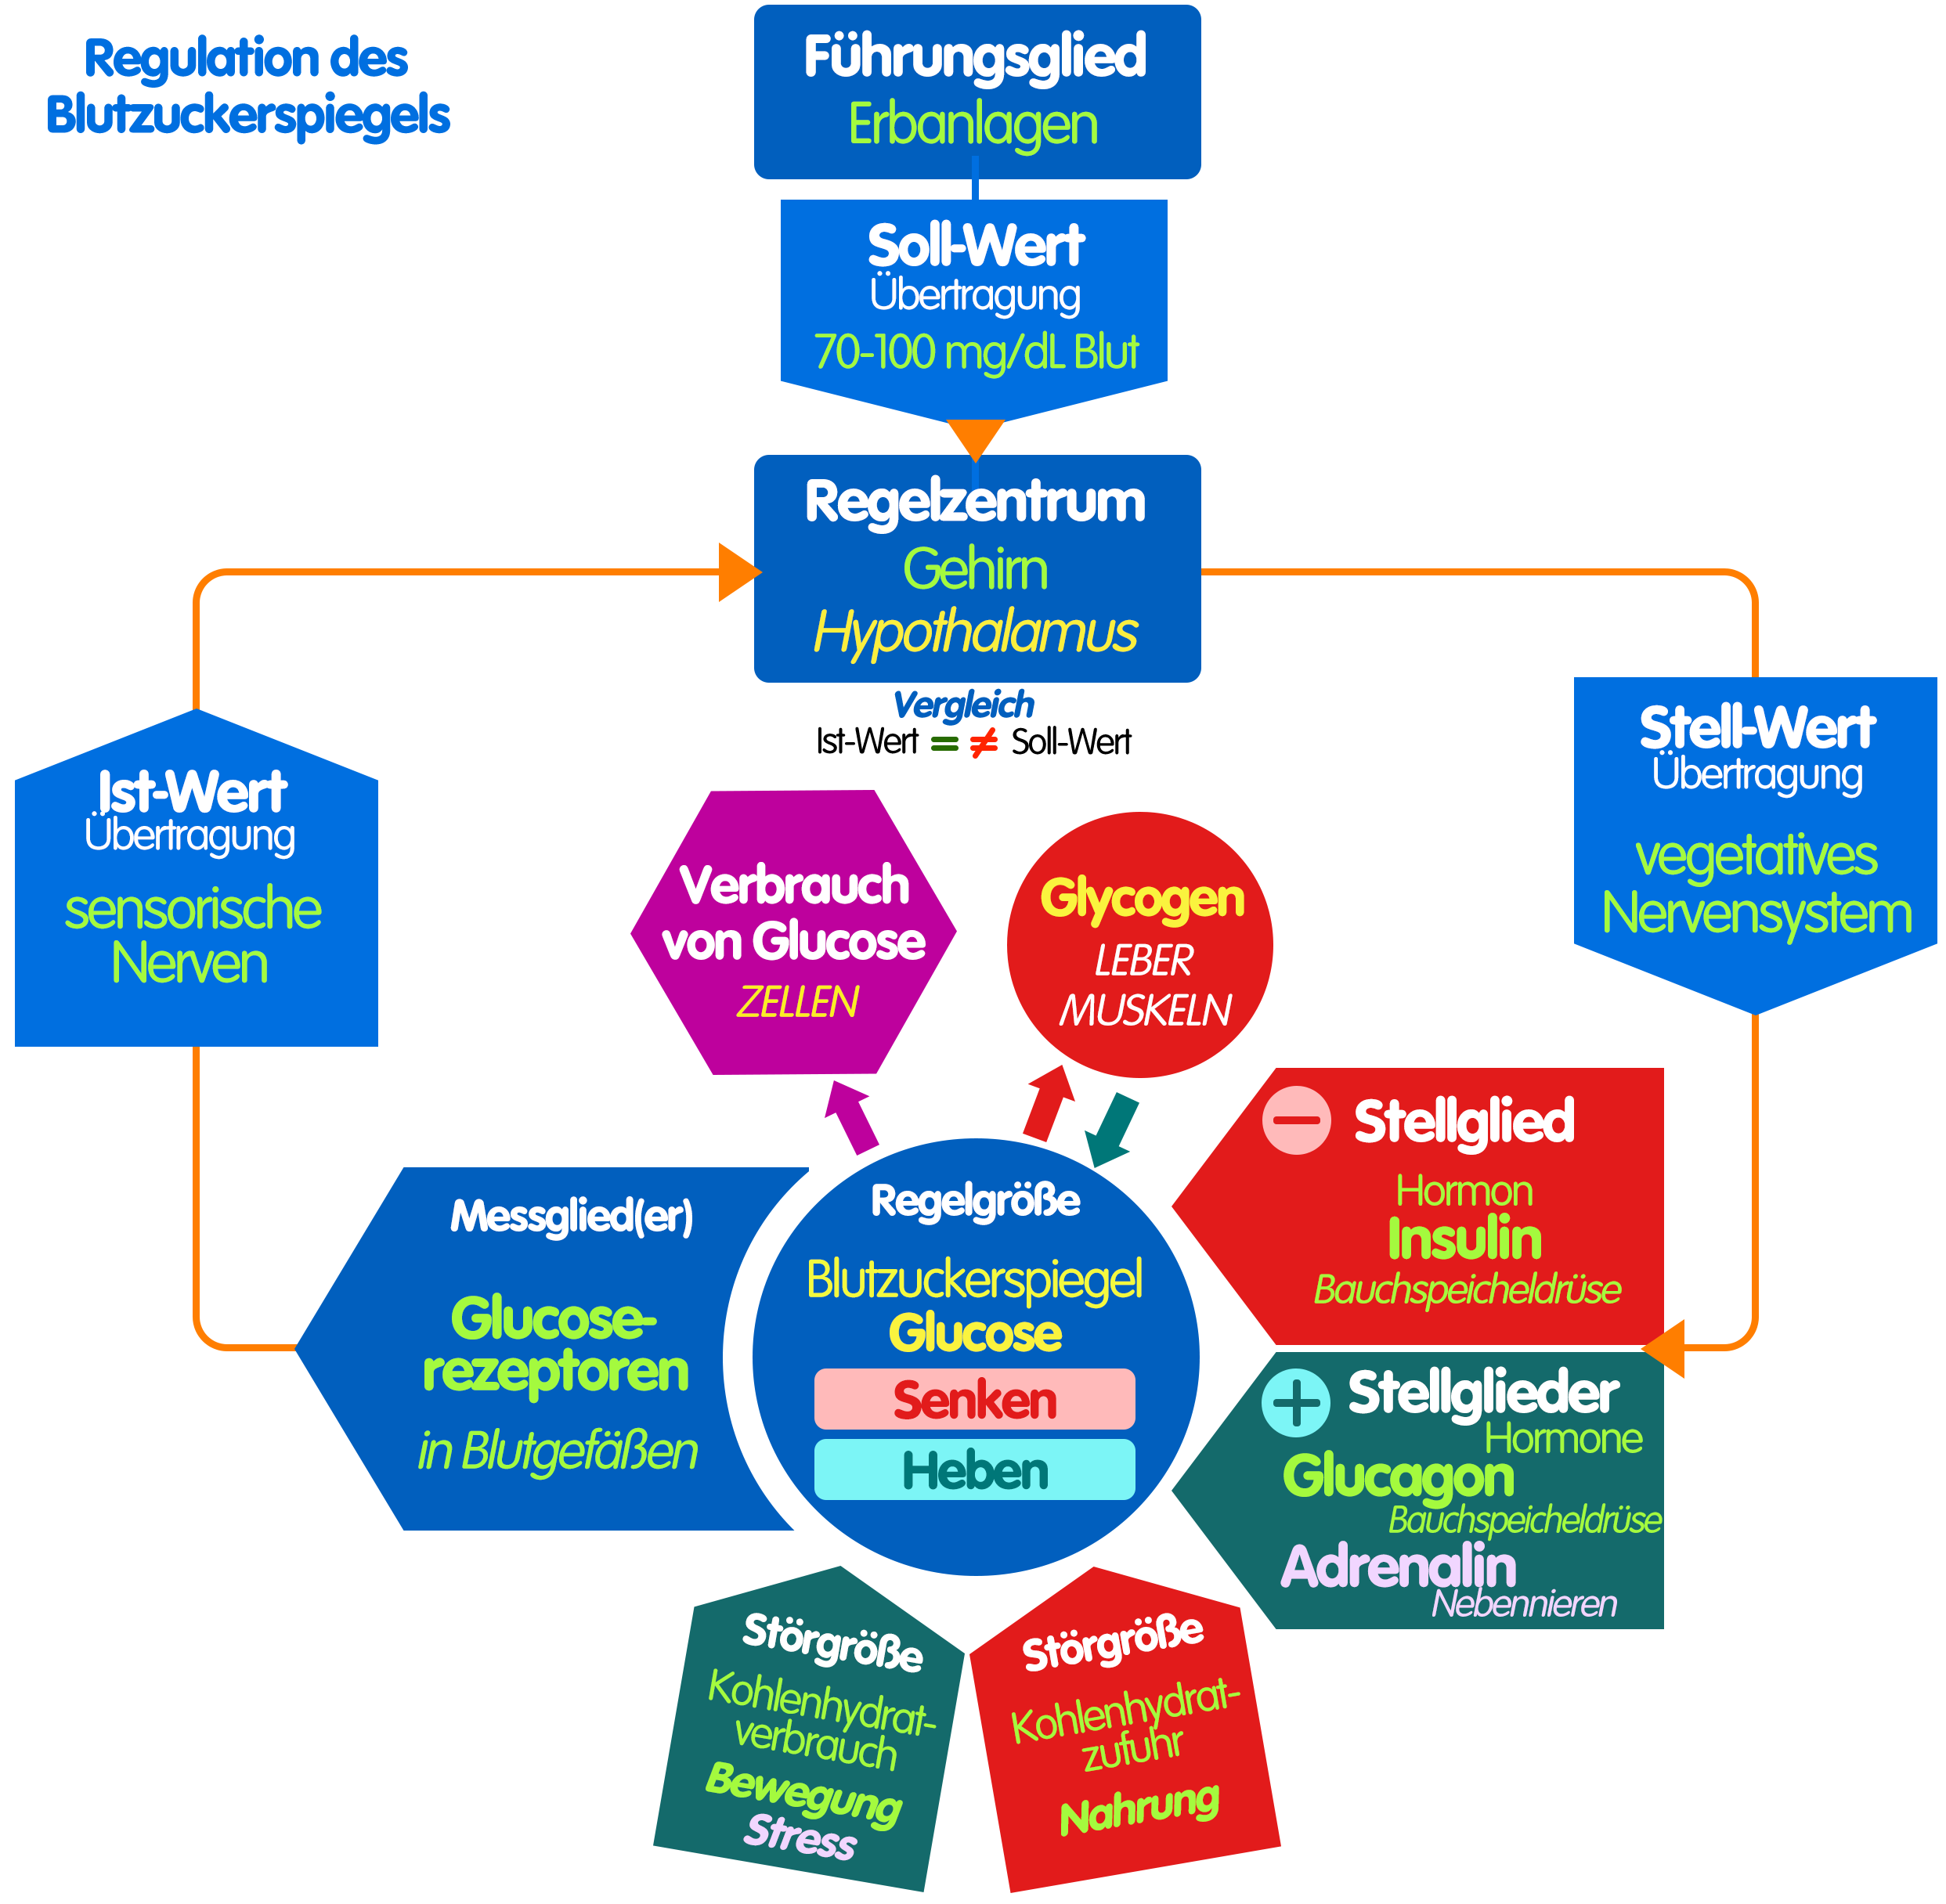
4d

Slide 10
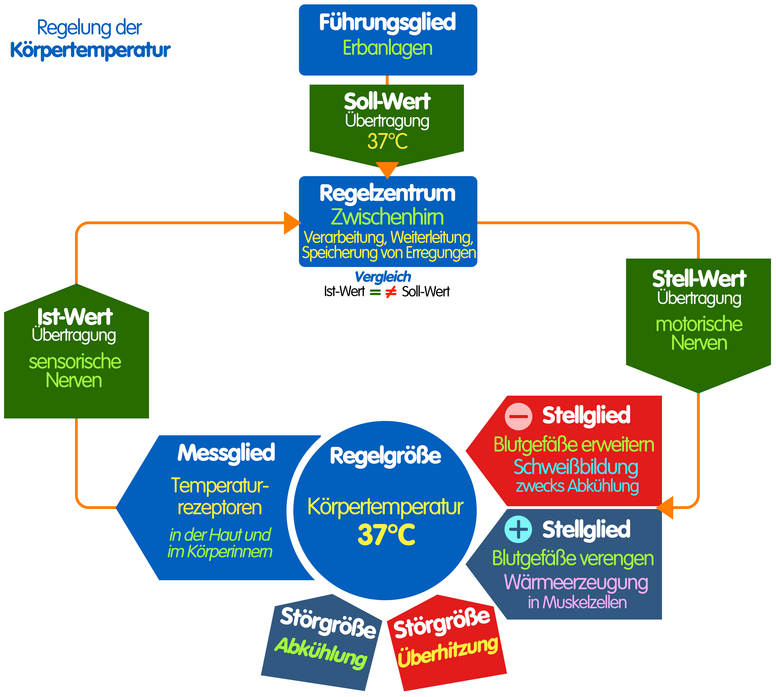
5

Slide 11
Biologische Regelung
6
Energiestoffwechsel Steuerung
● Regelung durch Iodhormone der Schilddrüse, z.B. Thyroxin (Tetraiod-thyronin, T4), Triiodthyronin (T3) u.a.
● Schilddrüse wird durch Hormon TSH (aus der Hypophyse) aktiviert
● Hypophyse wird durch Hormon TRH (aus der Hypothalamus) gesteuert

Slide 12
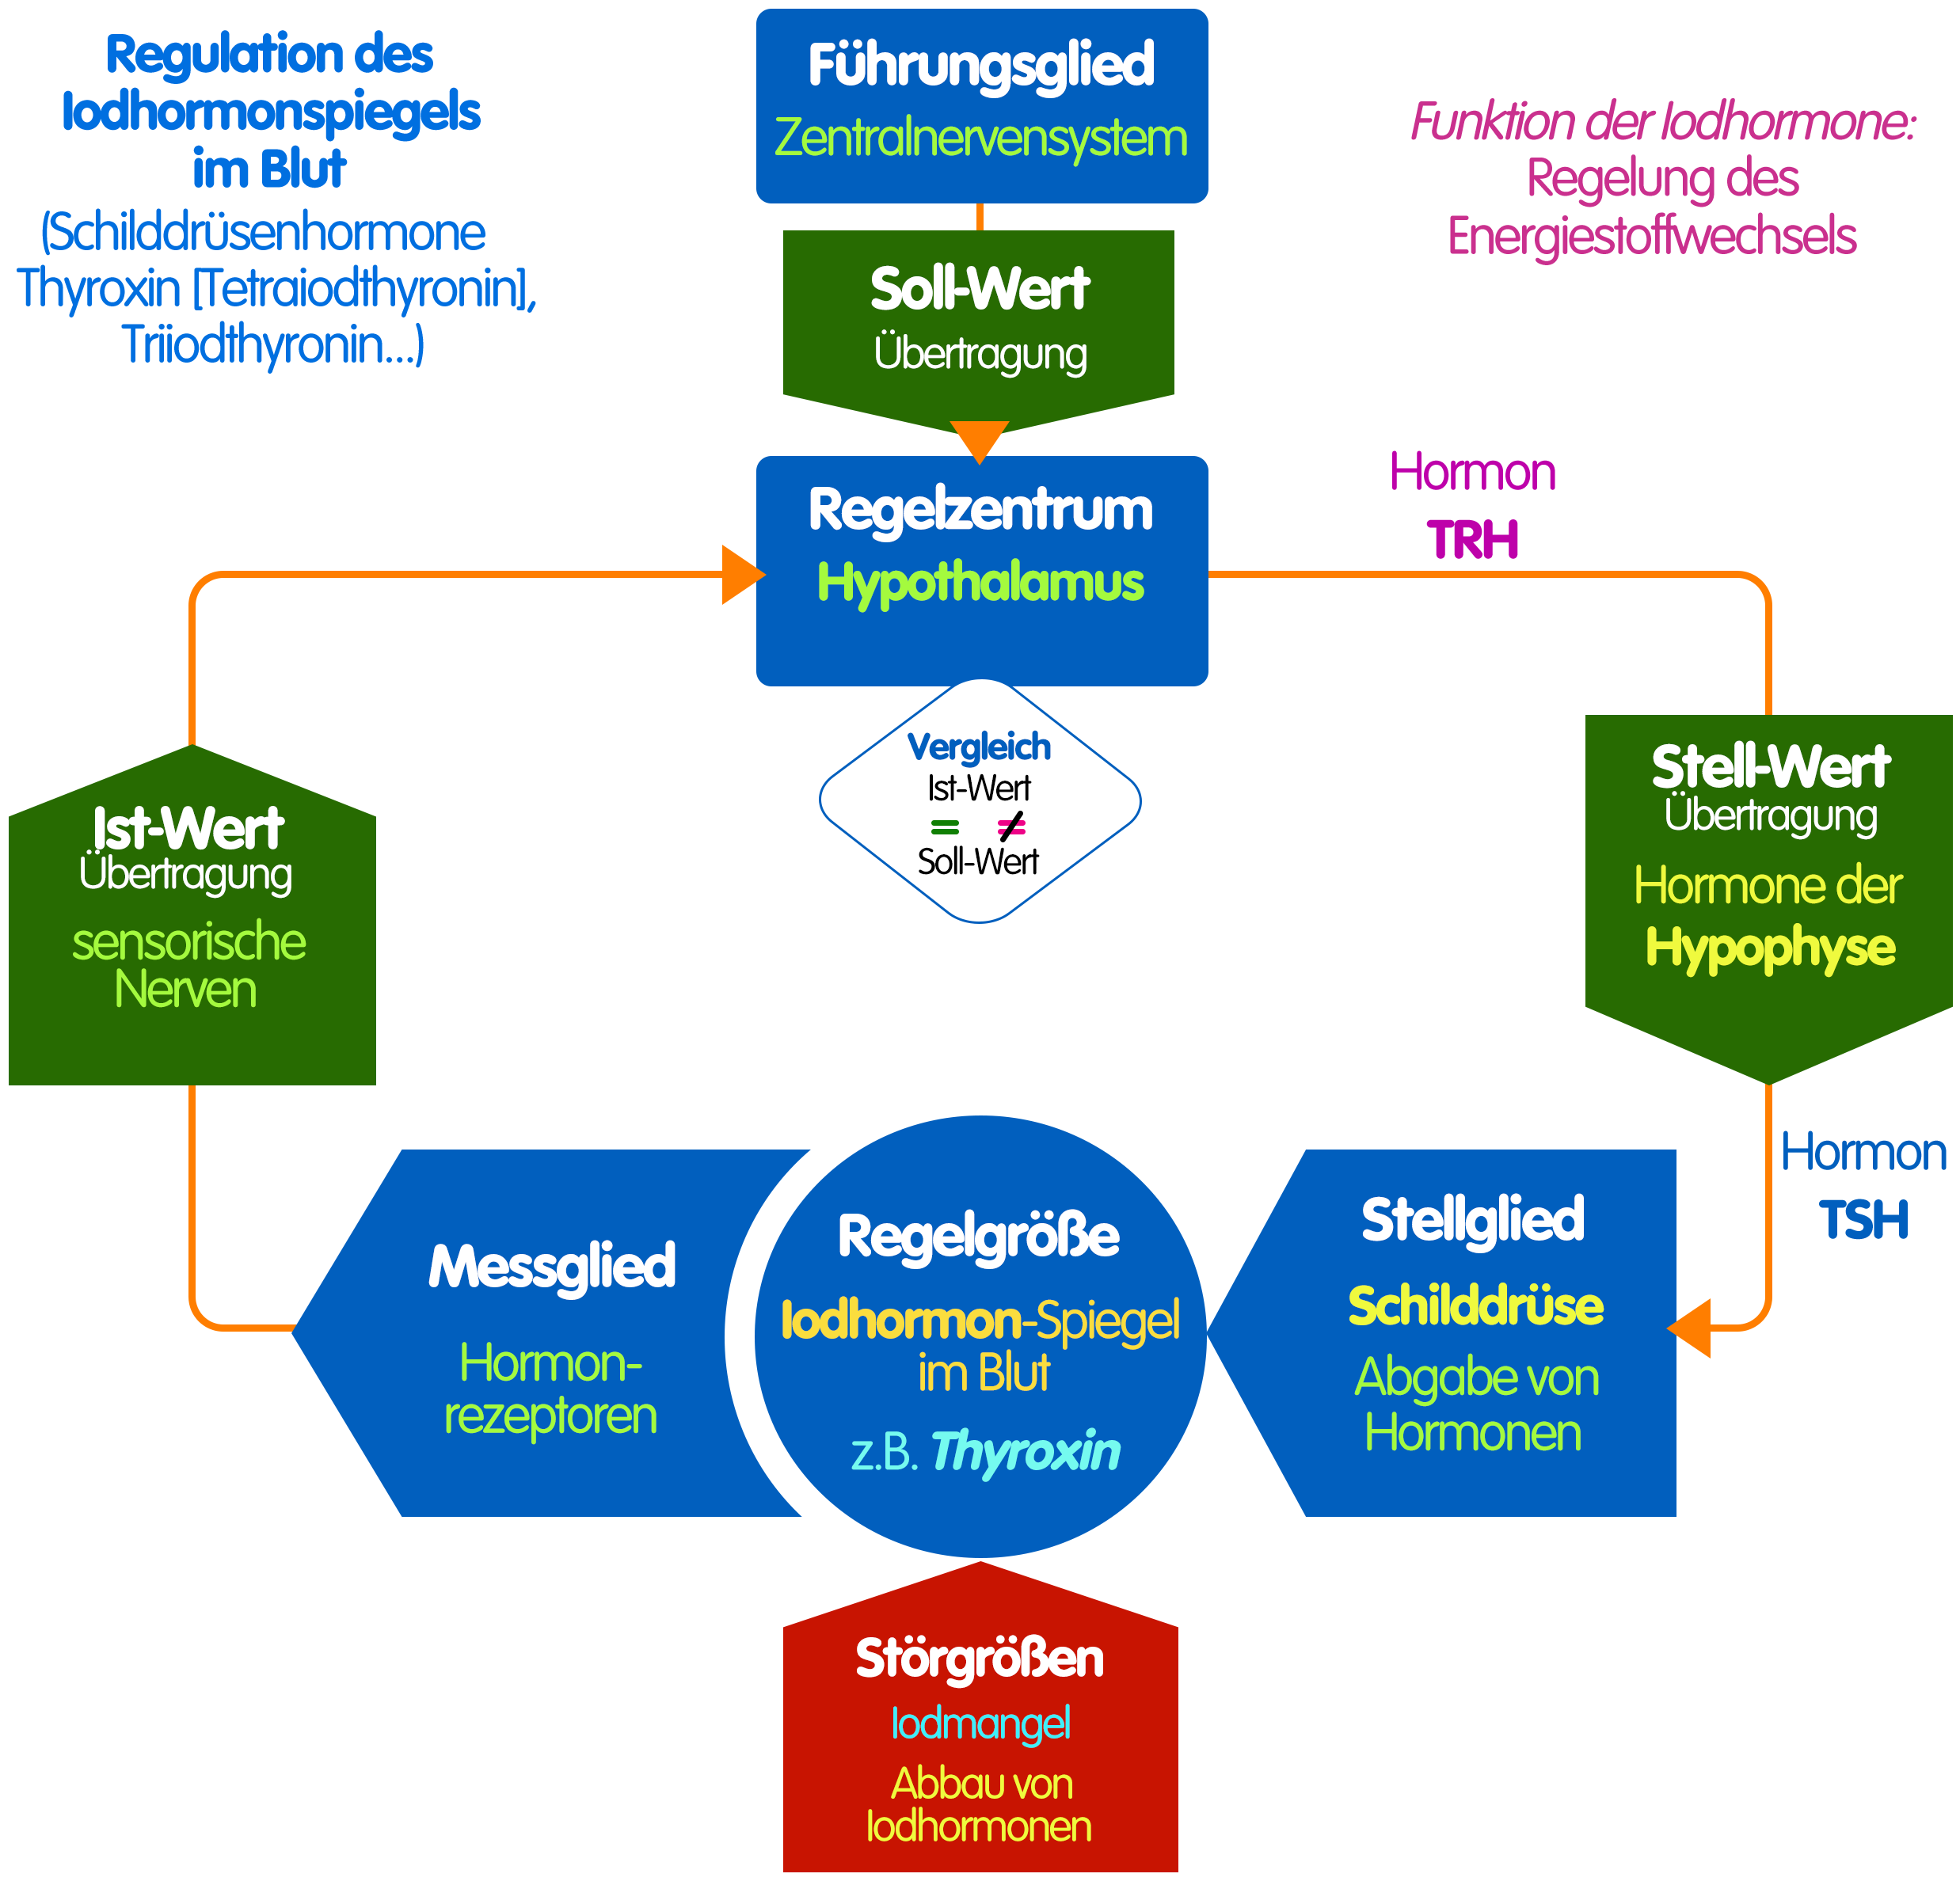
7

